Slide 1
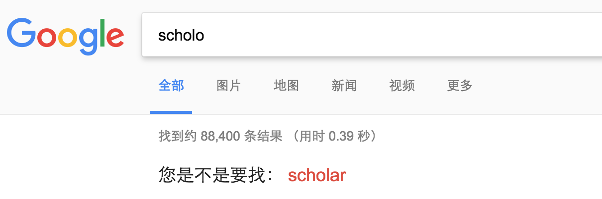
计算机新技术介绍(7)
在电子词典或搜索引擎查询时，如果拼写错误，程序会推测用户的真实意图
设计一个程序实现上述功能
程序设计导论

Slide 2

程序设计导论
2016-2017秋季学期
第九讲
指针（Pointer） - 2
授课教师：范举 副教授
时间：2016年12月13日
Distributed Database Systems

Slide 3
复习：指针的定义
声明的格式：
类型标识符 *变量名;
示例：
  int *p, *q; // 指向整数类型变量的指针
  float *point; // 指向float型变量的指针
  double *pd; // 指向double型变量的指针
  char *pc; // 指向char型变量的指针
程序设计导论

Slide 4
指针的初始化
int *p = NULL;
说明：
  NULL在头文件中定义，是符号化的常量0，是唯一的一个允许赋值给指针的整数值
  表示指针不指向任何内存地址
  防止其指向任何未知的内存区域
  避免产生难以预料的错误发生
把指针初始化为NULL是好习惯
程序设计导论

Slide 5
指针的赋值 (1)
将一个内存地址装入指针变量
取址运算符&
例如：
  int a=66; // 定义整型变量 a, 赋初值66
  // 定义p,q指针变量，赋初值为0
  int *p=NULL,*q=NULL;
  p = &a; //将变量 a 的地址赋给 p
  q = p; // 将 p 的值赋给 q
程序设计导论

Slide 6
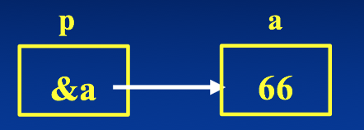
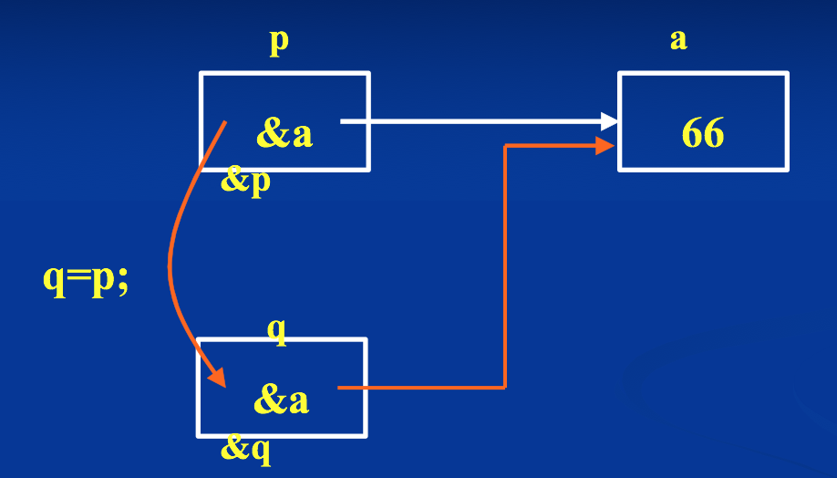
指针的赋值 (2)
p = &a; //将变量 a 的地址赋给 p
q = p; // 将 p 的值赋给 q
程序设计导论

Slide 7
指针的赋值 (3)
#include <stdio.h>
int main() {
int a[5]={0,1,2,3,4}; //定义数组，赋初值
int *p1=NULL,*p2=NULL; //定义指针变量
p1=&a[1]; //赋值给指针变量，让p1指向a[1]
p2=&a[2]; //赋值给指针变量，让p2指向a[2]
printf("%d,%d\n", *p1, *p2); //输出a[1]和a[2]
return 0;
}
程序设计导论

Slide 8
指针的赋值 (4)
0 | 1 | 2 | 3 | 4
&a[0] | &a[1] | &a[2] | &a[3] | &a[4]
p1
p2
&a[1]
&a[2]
&p1
&p2
P1 和 p2 分别指向 a[1], a[2]，这里
& —— 取地址运算符
* —— 指针运算符（间接访问运算符）
*p1——间接访问p1所指向的内存单元，输出a[1]的值
*p2——间接访问p2所指向的内存单元，输出a[2]的值
程序设计导论

Slide 9
上节课回顾 (1)
指针：存放地址的变量
#include <stdio.h>
int main() {
int a[5]={0,1,2,3,4};
char b[3]={’a’,’b’,’c’};
int *p1=NULL;
char *p2=NULL;
p1=&a[1];
p2=&b[2];
p1++;
p2--;
printf("%p %d\n", p1, *p1);
printf("%p %c\n", p2, *p2);
return 0;
}
  假设
    数组a起始地址0x0bc0
    数组b起始地址0x0ccf
    类型int四字节
    类型char一字节
  写出程序输出
程序设计导论

Slide 10
上节课回顾 (2)
指针的基本操作
  将右侧的操作与左侧的行号对应起来
  程序行号 操作号
    如：1 9
1 int main(void){
2 int urn[5] = {1,2,3,4,5};
3 int * p1, * p2, *p3;
4 p1 = urn;
5 p2 = &urn[2];
6 printf("%d\n", *p1);
p2 = p1 + 4;
*p2 = (*p1)-1;
9 p1++;
10 p2--;
11 printf("p2 - p1=%d\n",p2-p1);
printf("p1 > p2?%d",p1 > p2);
return 0;
}
// 1.指针自增
// 2.指针比较
// 3.指针加/减整数
// 4.间接访问
// 5.赋值
// 6.取址
// 7.指针相减
// 8.指针自减
程序设计导论

Slide 11
指针与数组
第9.2节
程序设计导论

Slide 12
使用指针操作数组 (1)
#include <stdio.h>
int main() {
int a[5]={1,3,5,7,9}; //定义数组，赋初值
int *p = NULL; //声明指针变量
p=a; //将数组地址赋值给指针p
for(i=0; i<5; i++) {
printf(“a[%d]=%d\n”, i, *p); //输出*p值
p++; //指针变量加1
}
return 0;
}
程序设计导论

Slide 13

使用指针操作数组 (2)
以下操作等价
  使用a[i]与使用*(a+i)等价
  数组操作a[i]可看做*(a+i)的简化表达
a[0]
a[1]
a[2]
a[3]
a[4]
*p
*(p+1)
*(p+2)
*(p+3)
*(p+4)
p
等效
p
p+1
p+1
p+2
p+2
程序设计导论

Slide 14
使用指针操作字符数组
#include <stdio.h>
int main( ) {
char *p=NULL; // 定义指针变量p
char s[] = “abcdefgh”; // 定义字符数组
p=s; //给指针变量赋值
while (*p != ‘\0’) {
p++;
}
printf("字串长度为%d\n", p-s);// 输出字串长
return 0;
}
程序设计导论

Slide 15
使用指针操作字符数组
0 | 1 | 2 | 3 | 4 | 5 | 6 | 7 | 8
s
a | b | c | d | e | f | g | h | \0
s
p
循环前
  指针s和p的都指向数组中的第一个元素
循环后
  指针s指向第一个元素，p指向\0
程序设计导论

Slide 16
实例：字符串逆序输出
妙对 与 逆序输出
客上天然居, 居然天上客
人过大钟寺, 寺钟大过人
9 | 8 | 7 | 6 | 5 | 4 | 3 | 2 | 1 | \0
0 | 1 | 2 | 3 | 4 | 5 | 6 | 7 | 8 | 9
p
digit

Slide 17
实例：字符串逆序输出
#include <stdio.h>
int main() {
char digit[]="987654321"; //定义数组
char *p=&digit[8]; //指针p指向digit[8]
do // 直到型循环
{
printf("%c", *p); // 输由p指向字符
p--; // 让p减1
} // 循环体结束
while ( p>=digit );
return 0;
}
程序设计导论

Slide 18
实例：判断回文
亚当在伊甸园遇到夏娃说的第一句话
Madam, I’m Adam
madamimadam
m | a | d | a | m | i | m | a | d | a | m | \0
p
q
程序设计导论

Slide 19
实例：判断回文
#include<stdio.h>
int main() {
char str[100];
scanf("%s", str);
char *p = NULL, *q = NULL;
p = q = str;
while(*(q+1) != '\0') q++;
while( p < q ) {
if (*p != *q) break;
p ++;
q --;
}
printf("%d\n", p>=q);
}
程序设计导论

Slide 20
对字符指针和字符数组的赋值
1、对字符指针变量赋值的写法
（1）char *p; （2） char *p=“computer”;
p = “computer”;
以上两种都行。可以整体赋值。
2、对字符数组赋初值的写法
（1）char as[12]=“department”;// 可以。在定义时可以整体赋值
char as[] =“department”;// 可以。在定义时可以整体赋值
（2）char as[12];
as = “department”; // 不可以！不可以整体赋值
as[12]=“department”; //不可以！不可以整体赋值

Slide 21
思考：数组和指针的区别 (1)
从语法的角度
#include <stdio.h>
int main() {
int ar0[] = { 0, 1, 2 };
int* p = NULL;
p = ar0;
printf("%p\n", ar0++);
printf("%p\n", p++);
}
❌
地址名：常量！
✅
指针：变量！
程序设计导论

Slide 22
思考：数组和指针的区别 (2)
从语法的角度
#include <stdio.h>
int main() {
char str[] = "china";
str[4] = 'e';
printf("str=%s\n", str);
char* p1 = "china";
p1[4] = ‘e’;
printf("p1=%s\n", p1);
}
✅
字符数组，允许改变！
常量字符串，不允许改变！
❌
程序设计导论

Slide 23
指针与字符串
程序设计导论

Slide 24
什么是字符串
C语言如何表示字符串
  字符型的数组，如char ary[10];
  以字符’\0’（ASCII码为0）结束
可以使用对数组的任何操作
字符串频繁被使用，因此C语言设计了特殊的函数处理字符串
  如何声明与初始化
  如何输入与输出
  如何进行操作
程序设计导论

Slide 25
定义字符串 (1)
方法1：使用字符数组
  声明字符数组的方式
  如何使用数组初始化的方式
char pets[12] = ”nice cat.";
多余位补\0
char pets[12] = {
’n’, ‘i’, ‘c’, ‘e’,
‘ ’, ‘c’, ‘a’, ‘t’,’\0’
};
???
程序设计导论

Slide 26
定义字符串 (2)
方法1：使用字符数组
  更方便的方式：让C编译器决定数组长度
  可以使用变量定义数组长度吗？
    C99标准之前不支持char crumbs[n]
    C99标准之后引入了变长数组(VLA)机制
char pets[] = ”nice cat.";
int n = 8;
char cakes[2 + 5];
char crumbs[n];
程序设计导论

Slide 27
定义字符串 (3)
方法2：使用字符指针
  使用字符数组与字符指针的区别
char* pets = ”nice cat.";
int main() {
char str[] = "china";
str[4] = 'e';
printf("str=%s\n", str);
char* p1 = "china";
p1[4] = ‘e’;
printf("p1=%s\n", p1);
}
✅
字符数组，允许改变！
❌
常量字符串，不允许改变！
程序设计导论

Slide 28
定义字符串 (4)
方法3：使用字符指针数组
  思考以下取值分别是什么？
    *mytal [2], mytal[3][0], mytal[1]
  是否可使用二维数组定义？
char *mytal[LIM] = {
"Adding numbers swiftly",
"Multiplying accurately",
"Stashing data",
"Following instructions to the letter",
"Understanding the C language”
};
char mytal_2[LIM][LINLIM];
程序设计导论

Slide 29
字符串的输入 (1)
字符串输入的方法
  方法1：scanf
    遇到换行符和空白符(如空格字符)时停止输入
    概念上更像是输入一个单词(word)
char name1[11], name2[11];
int count;
printf("Please enter 2 names.\n");
count = scanf("%s %s",name1, name2);
printf("I read the %d names %s and %s.\n", count, name1, name2);
return 0;
程序设计导论

Slide 30
字符串的输入 (2)
字符串输入的方法
  方法1：gets
    遇到换行符(\n)时候输入停止
    函数返回一个指向字符串的指针
int main(void) {
char name[81];
char * ptr;
ptr = gets(name);
printf("%s? Ah! %s!\n", name, ptr);
return 0;
}
while (gets(name) != NULL)
程序设计导论

Slide 31
字符串的输出 (1)
使用puts函数
#include <stdio.h>
#define DEF "I am a #defined string."
int main(void) {
char str1[80] = "An array was initialized.";
const char * str2 = "A pointer was initialized.";
puts("I'm an argument to puts().");
puts(DEF);
puts(str1);
puts(str2);
puts(&str1[5]);
puts(str2+4);
return 0;
}
注意：puts函数会自动在输出的字符串后加入换行符！
程序设计导论

Slide 32
字符串的输出 (2)
使用puts函数
  程序挑错并修正
    注意：有无\0结尾标识着是否为字符串
#include <stdio.h>
int main(void) {
char side_a[] = "Side A";
char dont[] = {'W', 'O', 'W', '!' };
char side_b[] = "Side B";
puts(dont);
return 0;
}
程序设计导论

Slide 33
字符串的输出 (3)
使用printf函数
与puts函数对比
  函数puts比printf使用起来更方便
  函数printf比puts更灵活
printf("%s\n", string);
puts(string);
printf("Well, %s, %s\n", name, MSG);
程序设计导论

Slide 34
字符串处理函数
C的库函数提供一组字符串处理函数
头文件：string.h
常用的字符串操作函数
  字符串长度：strlen()
  字符串连接：strcat(), strncat()
  字符串比较：strcmp(), strncmp()
  字符串拷贝： strcpy(), strncpy()
程序设计导论

Slide 35
字符串长度strlen函数
考虑以下问题
  输出一个字符串，最多只输出5个字符
#include <stdio.h>
#include <string.h>
void fit(char *, unsigned int);
int main(void) {
char mesg[] = ”nice cat"
fit(mesg,5);
puts(mesg);
return 0;
}
思考：第5位之后的字符丢失了吗？
void fit(char *string, unsigned int size) {
if (strlen(string) > size)
*(string + size) = '\0';
}
程序设计导论

Slide 36
字符串连接strcat函数 (1)
字符串连接String concatenation
  输入：两个字符串str1, str2
  输出：第二个字符串str2连接到第一个字符串str2的末尾，变成新的str1
#include <stdio.h>
#include <string.h>
int main(void) {
char flower[81];
char addon[] = “s smell like old shoes.”;
puts("What is your favorite flower?");
gets(flower);
strcat(flower, addon);
puts(flower);
puts(addon);
return 0;
}
程序设计导论

Slide 37
字符串连接strcat函数 (2)
对以下程序进行挑错
第一个字符串必须足够大容纳连接后的新串
使用strncat函数：
#include <stdio.h>
#include <string.h>
int main(void)
{
char *str1 = "hello ";
char *str2 = "world";
strcat(str1, str2);
puts(str1);
return 0;
}
strncat(flower, addon, 10);
//把addon最多10个字符进行连接
程序设计导论

Slide 38
字符串比较strcmp函数 (1)
考虑以下问题
  针对某一问题，让用户输入回答，直到正确
#include <stdio.h>
#define ANSWER ”Beijing"
int main(void) {
char try[40];
puts(”What is the capital of China?");
gets(try);
while (try != ANSWER) {
puts("No, that's wrong. Try again.");
gets(try);
}
puts("That's right!");
return 0;
}
语句try!=ANSWER
不能达到比较目的！
程序设计导论

Slide 39
字符串比较strcmp函数 (2)
字符串比较
  输入：两个字符串str1和str2
  输出：字符串的比较结果
strcmp("A", "A") is 0
strcmp("A", "B") is -1
strcmp("B", "A") is 1
strcmp("C", "A") is 1
strcmp("Z", "a") is -1
strcmp("apples", "apple") is 1
程序设计导论

Slide 40
字符串比较strcmp函数 (3)
修正之前的代码
函数strncmp:
#include <stdio.h>
#include <string.h>
#define ANSWER ”Beijing"
int main(void) {
char try[40];
puts(”What is the capital of China?");
gets(try);
while (strcmp(try,Answer)!=0) {
puts("No, that's wrong. Try again.");
gets(try);
}
…
}
strncmp(try,ANSWER, 5)
程序设计导论

Slide 41
字符串拷贝strcpy函数 (1)
考虑以下问题
  将指针pts1指向的字符串拷贝到pts2上
实现方法1：
  只实现了地址的拷贝
  没有实现字符串内容的拷贝
函数strcpy
  输入：两个字符串str1和str2
  输出：将str2拷贝到str1起始的位置上
pts2 = pts1;
程序设计导论

Slide 42
字符串拷贝strcpy函数 (2)
#include <stdio.h>
#include <string.h>
int main(void){
char qwords[5][40];
char temp[40];
int i = 0;
printf("Enter %d words beginning with q:\n", 5);
while (i < 5 && gets(temp)) {
if (temp[0] != 'q')
printf("%s doesn't begin with q!\n", temp);
else {
strcpy(qwords[i], temp);i++;
}
}
return 0;
}
程序设计导论

Slide 43
字符串拷贝strcpy函数 (3)
#include <stdio.h>
#include <string.h>
#define WORDS "beast"
#define SIZE 40
int main(void) {
char * orig = WORDS;
char copy[SIZE] = “Be the best that you can be.”;
char * ps;
puts(orig);
puts(copy);
ps = strcpy(copy + 7, orig);
puts(copy);
puts(ps);
return 0;
}
这段程序什么输出？
beast
Be the best that you can be.
Be the beast
beast
函数strncpy: 之拷贝前若干字符
程序设计导论

Slide 44
本周作业
友学1073指针
友学1077子串替换
完成递归第二次作业。
程序设计导论

Slide 45
指针数组
概念
  指针数组是指针的数组
  数组单元中存放的是地址，这些地址指向同一种数据类型的变量。
指针数组的定义和初始化
  int ar0[ ]={0,1,2};
  int ar1[ ]={1,2,3};
  int ar2[ ]={2,3,4};
  int* p[ ]={ar0, ar1, ar2}

Slide 46
说明
0 | 1 | 2
指针数组p
&ar0[0] | &ar0[1] | &ar0[2]
&p[0]
&p[1]
&p[2]
ar0
ar1
ar2
1 | 2 | 3
&ar1[0] | &ar1[1] | &ar1[2]
2 | 3 | 4
&ar2[0] | &ar2[1] | &ar2[2]

Slide 47
例程
#include <stdio.h> //预编译命令
int main() //主函数
{ //函数体开始
int ar0[ ]={0,1,2}; //定义整数数组ar0,并初始化
int ar1[ ]={1,2,3}; //定义整数数组ar1,并初始化
int ar2[ ]={2,3,4}; //定义整数数组ar2,并初始化
int *p[ ]={ar0, ar1, ar2};//定义指针数组,并初始化
printf("数组名就是该数组的符号地址，是数组的元素首地址:\n");
printf("ar0=%08X\n", ar0);
printf("&ar0=%08X\n", &ar0); // 输出数组ar0的地址
printf("&ar0[0]=%08X\n", &ar0[0]);
// 输出数组ar0的元素首地址
数组名就是该数组的符号地址，是数组的元素首地址：
ar0 = 0012FF74
&ar0 = 0012FF74
&ar0[0] = 0012FF74

Slide 48
printf("p=%08X\n", p); // 输出p
printf("&p=%08X\n", &p); // 输出数组p的地址
printf(“&p[0]=%08X\n”, &p[0]); // 输出数组p的元素首地址
printf("指针数组本身是一个数组，它的元素是连续存放的：\n");
printf("&p[0]=%08X\n", &p[0]); // 输出p[0]的地址
printf("&p[1]=%08X\n", &p[1]); // 输出p[1]的地址
printf("&p[2]=%08X\n", &p[2]); // 输出p[2]的地址
printf("指针数组的每一个元素是一个指针：\n");
printf("p[0]=%08X\n", p[0]); // 输出p[0]的内容, 是一个指针值
printf("ar0=%08X\n", ar0); // 输出ar0的地址
printf("p[1]=%08X\n", p[1]); // 输出p[1]的内容, 是一个指针值
printf("ar1=%08X\n", ar1); // 输出ar0的地址
printf("p[2]=%08X\n", p[2]); // 输出p[2]的内容, 是一个指针值
printf("ar2=%08X\n", ar2); // 输出ar0的地址
指针数组的每一个元素是一个指针：
p[0] = 0012FF74
ar0 = 0012FF74
p[1] = 0012FF68
ar1 = 0012FF68
p[2] = 0012FF5C
ar2 = 0012FF5C
p = 0012FF50
&p = 0012FF50
&p[0] = 0012FF50
指针数组本身是一个数组，它的元素是连续存放的：
&p[0] = 0012FF50
&p[1] = 0012FF54
&p[2] = 0012FF58

Slide 49
printf("可利用指针数组的元素(指针)来访问所指向的数组的元素，就像使用二维数组：\n");
printf("*p[0]=%d\n", *p[0]); // 输出p[0]所指内容
printf("*ar0=%d\n", *ar0); // 输出ar0地址中内容
printf("&p[0][0]=%08X\n", &p[0][0]); // 输出p[0][0]的地址
printf("&ar0[0]=%08X\n", &ar0[0]); // 输出ar0[0]的地址
printf("p[0][1]=%d\n", p[0][1]); // 输出p[0][1]
printf("ar0[1]=%d\n", ar0[1]); // 输出ar0[1]
return 0;
}
可利用指针数组的元素(指针)来访问所指向的数组的元素，就像使用二维数组：
*p[0] = 0
*ar0 = 0
&p[0][0] = 0012FF74
&ar0[0] = 0012FF74
p[0][1] = 1
ar0[1] = 1

Slide 50
指针数组
#include <stdio.h> //预编译命令
int main() //主函数
{ //函数体开始
int i;
char s[ ] = “China"; //s[ ]为字符数组
char *t = s; //t为指向字符数组的指针变量
// p为指针数组变量，p数组元素依次指向
// 字符串“China",“Canada",“Denmark",“Greece"
char* p[ ]={“China",“Canada",“Denmark",“Greece“};
//q为指针数组变量，q数组元素依次指向指针数组元素
//p[0],p[2],p[3],p[1]
char** q[ ]={p,p+2,p+3,p+1};

Slide 51
printf("1.1: 输出 s 的地址%d\n", &s);
printf("1.2: 输出 s 的内容%s\n", s);
printf("1.3: 输出 t 指向的内容%s\n", t);
printf("1.4: 输出 *t 表示的内容%c\n", *t);
printf("1.5: 输出 *s 表示的内容%c\n", *s);
printf("1.6: 输出 t 所在的地址%d\n", &t);
printf("\n");
printf("2.1: 输出P[0]指向的字符串%s\n", p[0]);
printf("2.2: 输出P[1]指向的字符串%s\n", p[1]);
printf("2.3: 输出P[2]指向的字符串%s\n", p[2]);
printf("2.4: 输出P[3]指向的字符串%s\n", p[3]);
printf("\n");

Slide 52
printf("3.1: 输出p[0]本身的地址%x\n", &p[0]);
printf("3.2: 输出p[1]本身的地址%x\n", &p[1]);
printf("3.3: 输出p[2]本身的地址%x\n", &p[2]);
printf("3.4: 输出p[3]本身的地址%x\n", &p[3]);
printf("\n");
// 输出4.1: q[0]指向的内容
printf("4.1: 输出q[0]指向的内容%x\n", q[0]);
// 输出4.2: q[1]指向的内容
printf("4.2: 输出q[1]指向的内容%x\n", q[1]);
// 输出4.3: q[2]指向的内容
printf("4.3: 输出q[2]指向的内容%x\n", q[2]);
// 输出4.4: q[3]指向的内容
printf("4.4: 输出q[3]指向的内容%x\n", q[3]);
printf("\n");

Slide 53
// 输出5.1: q[0]指向的内容的内容
printf("5.1: 输出q[0]指向的内容的内容%s\n", *q[0]);
// 输出5.2: q[1]指向的内容的内容
printf("5.2: 输出q[1]指向的内容的内容%s\n", *q[1]);
// 输出5.3: q[2]指向的内容的内容
printf("5.3: 输出q[3]指向的内容的内容%s\n", *q[2]);
// 输出5.4: q[3]指向的内容的内容
printf("5.4: 输出q[3]指向的内容的内容%s\n", *q[3]);
return 0;
}

Slide 54
例题分析
int i;
char s[ ] = “China"; //s[ ]为字符数组
char* t = s;
//t为指向字符数组的指针变量
char*p[ ]={ “China",“Canada",
“Denmark",“Greece“ };
char** q[ ]= { p, p+2, p+3, p+1 };

Slide 55
s
C h i n a \0
t

Slide 56
p[0] C h i n a /0
p[1] C a n a d a /0
p[2] D e n m a r k /0
p[3] G r e e c e /0

Slide 57
q[0] p[0] C h i n a /0
q[1] p[1] C a n a d a /0
q[2] p[2] D e n m a r k /0
q[3] p[3] G r e e c e /0

Slide 58
printf("1.1: 输出 s 的地址%08X\n", &s);
printf("1.2: 输出 s 的内容%s\n", s);
printf("1.3: 输出 t 指向的内容%s\n", t);
printf("1.4: 输出 *t 表示的内容%c\n", *t);
printf("1.5: 输出 *s 表示的内容%c\n", *s);
printf("1.6: 输出 t 所在的地址%08X\n", &t);

Slide 59
结果
1.1:输出 s 的地址0x0012FF78
1.2:输出 s 的内容China
1.3:输出 t 指向的内容China
1.4:输出 *t 表示的内容C
1.5:输出 *s 表示的内容C
1.6:输出 t 所在的地址0x0012FF74

Slide 60
s
C h i n a /o
&s
t 0x0012FF78
&s
&t 0x0012FF74

Slide 61
printf("2.1: 输出P[0]指向的字符串%s\n", p[0]);
printf("2.2: 输出P[1]指向的字符串%s\n", p[1]);
printf("2.3: 输出P[2]指向的字符串%s\n", p[2]);
printf("2.4: 输出P[3]指向的字符串%s\n", p[3]);

Slide 62
结果
2.1: 输出P[0]指向的字符串 China
2.2: 输出P[1]指向的字符串 Canada
2.3: 输出P[2]指向的字符串 Denmark
2.4: 输出P[3]指向的字符串 Greece

Slide 63
p[0] C h i n a /0
p[1] C a n a d a /0
p[2] D e n m a r k /0
p[3] G r e e c e /0

Slide 64
printf("3.1: 输出p[0]本身的地址%08X\n", &p[0]);
printf("3.2: 输出p[1]本身的地址%08X\n", &p[1]);
printf("3.3: 输出p[2]本身的地址%08X\n", &p[2]);
printf("3.4: 输出p[3]本身的地址%08X\n", &p[3]);

Slide 65
结果
3.1: 输出p[0]本身的地址0x0012FF64
3.2: 输出p[1]本身的地址0x0012FF68
3.3: 输出p[2]本身的地址0x0012FF6C
3.4: 输出p[3]本身的地址0x0012FF70

Slide 66
0x0012FF64 p[0] C h i n a \0
0x0012FF68 p[1] C a n a d a \0
0x0012FF6C p[2] D e n m a r k \0
0x0012FF70 p[3] G r e e c e \0

Slide 67
// 输出4.1: q[0]指向的内容
printf("4.1: 输出q[0]指向的内容%08X\n", q[0]);
// 输出4.2: q[1]指向的内容
printf("4.2: 输出q[1]指向的内容%08X\n", q[1]);
// 输出4.3: q[2]指向的内容
printf("4.3: 输出q[2]指向的内容%08X\n", q[2]);
// 输出4.4: q[3]指向的内容
printf("4.4: 输出q[3]指向的内容%08X\n", q[3]);

Slide 68
结果
4.1: 输出q[0]指向的内容0x0012FF64
4.2: 输出q[1]指向的内容0x0012FF6C
4.3: 输出q[2]指向的内容0x0012FF70
4.4: 输出q[3]指向的内容0x0012FF68

Slide 69
// 输出5.1: q[0]指向的内容的内容
printf("5.1: 输出q[0]指向的内容的内容%s\n", *q[0]);
// 输出5.2: q[1]指向的内容的内容
printf("5.2: 输出q[1]指向的内容的内容%s\n", *q[1]);
// 输出5.3: q[2]指向的内容的内容
printf("5.3: 输出q[3]指向的内容的内容%s\n", *q[2]);
// 输出5.4: q[3]指向的内容的内容
printf("5.4: 输出q[3]指向的内容的内容%s\n", *q[3]);

Slide 70
结果
5.1: 输出q[0]指向的内容的内容China
5.2: 输出q[1]指向的内容的内容Denmark
5.3: 输出q[2]指向的内容的内容Greece
5.4: 输出q[3]指向的内容的内容Canada

Slide 71
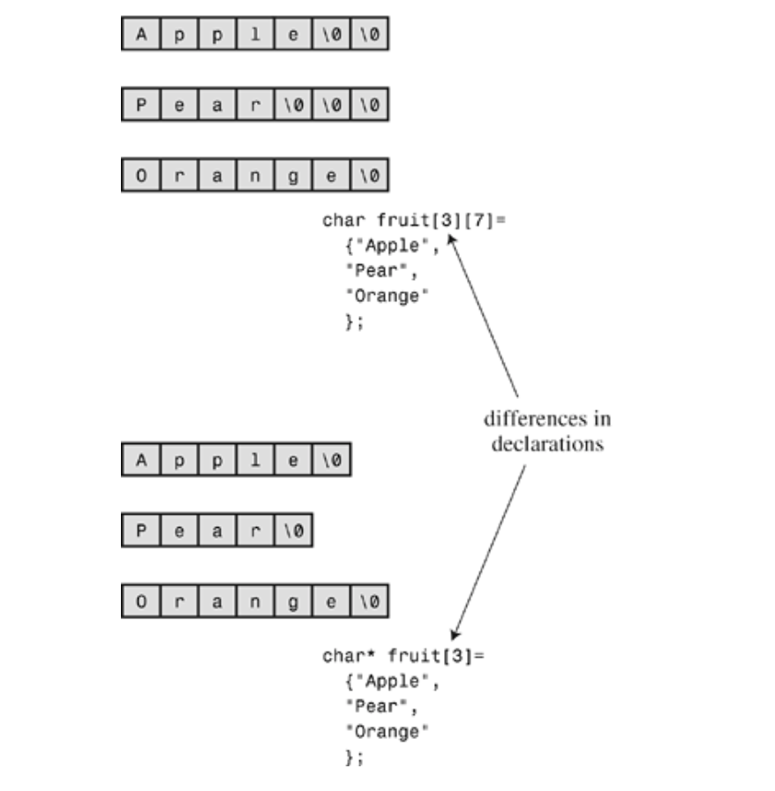

Slide 72
指针数组与数组指针
数组(的)指针
指针(的) 数组
int a[3][4];
int (*p)[4];
p=a;
p++;
int *p[3];
int a[3][4];
for(i=0;i<3;i++)
p[i]=a[i]
程序设计导论

Slide 73
指针与字符串
下节课预告：第9.3节
程序设计导论

Slide 74

课件下载与互动
https://github.com/fanju1984/introduction-to-programming/wiki
GIT教程：http://www.runoob.com/git/git-tutorial.html
程序设计导论

